Slide 1
Planificación Detallada
SIS325 INGENIERIA DE SOFTWARE II TEMA III-Parte 3
División de Trabajo y Asignación de recursos
Ing. Angel Baspineiro V.

Slide 2
Introducción
La planificación detallada trata sobre:
Producir un plan detallado de tareas a realizar en el proyecto
Dividir todo el trabajo a entregar en partes.
Usar los tiempos estimados para cada etapa
Crear un camino crítico y redes de precedencia de actividades o tareas
Identificar el camino crítico de un proyecto
Identificar los recursos requeridos para un proyecto
Evaluar la demanda de estos recursos a través del ciclo de vida del proyecto
Asignar los recursos a las tareas, especialmente los recursos humanos y herramientas.

Slide 3
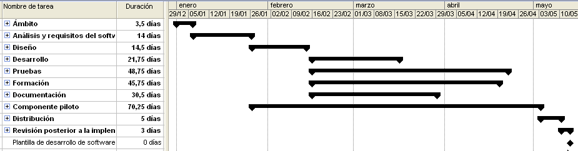
Plan de Alto Nivel vs. Plan detallado
Ejemplo de plan de alto nivel
El plan de alto nivel generalmente solo llega a especificar fases y actividades mientras que el plan detallado llega a especificar tareas.

Slide 4
Plan de Alto Nivel vs. Plan detallado
Otra forma de ver un plan de alto nivel
Mes 1
Mes 2
Mes 3
Mes 4
Mes 5
1
2
3
4
1
2
3
4
1
2
3
4
1
2
3
4
1
2
3
4
PACS Completo
Inicia prueba del sistema
(2)
Metas o hitos
PAQS completo
(1) Entrega
PAPS v. 1 terminado
(3) Requerimientos congelados
(4)
Iteración 1
(6)
Iteración 2
Análisis de riesgos
(5)

Slide 5
Plan de Alto Nivel vs. Plan detallado
Generalmente el plan de alto nivel es definido “a priori”, mientras que el detallado es mas preciso y considera estimaciones mas precisas de tiempo
El plan detallado es revisado constantemente y es mas operativo que el plan de alto nivel, osea sirve para hacer seguimiento día a día.
Para realizar el plan detallado es necesario tener en claro hitos y entregables del proyecto, como así también la capacidad de dividir todo el proyecto en partes.

Slide 6
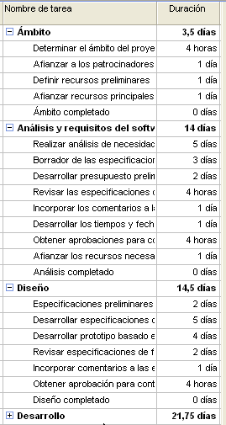
Planificación Detallada
Los “hitos” no necesariamente
son “entregables”.
Un “hito” es el cumplimiento de un meta del proceso, un punto significativo de avance, un punto de inflexión en el proyecto.
Un “entregable” es un resultado del proyecto que se entrega al cliente.
Hito
Hito
Hito

Slide 7
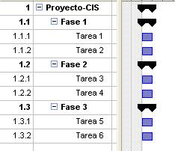
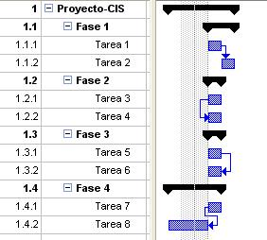
Planificación Detallada
WBS
Work Breakdown Structure: Estructura de las tareas en las que se descompone el proyecto.
Planificando el proyecto: Tipos de dependencias entre tareas
FC (de Fin a Comienzo) – la más habitual
CC (de Comienzo a Comienzo)
FF (de Fin a Fin)
CF (de Comienzo a Fin) – suele ser problemática

Slide 8
Planificación detallada
Un ejemplo de red de precedencia
Inicio
Especificar
Módulo 1
Diseño
Módulo 1
Codif. /prueba
Módulo 1
Especificar
Módulo 2
Diseño
Módulo 2
Codif./ Prueba
Módulo 2
V&V Especificación
Integración y prueba del sistema
Especificación
todo el sistema
Especificar Módulo 3
Diseño
Módulo 3
Codif/Prueba
Módulo 3
Prueba de validación del sistema
Especificar módulo 4
Diseño
módulo 4
Codif./Prueba
módulo 4
F

Slide 9
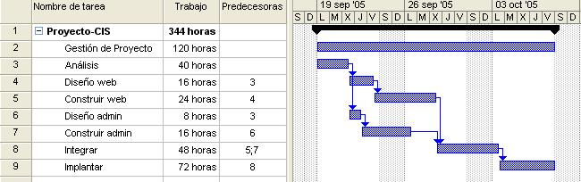
Planificación Detallada
Tipos de dependencias entre tareas
Diseño Web
Desarrollo Web
Análisis
Integración
Implantación
Diseño Admin
Desarrollo Admin

Slide 10
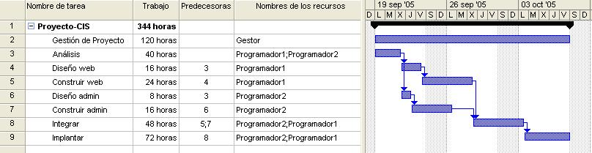
Planificación Detallada
Asignación de recursos y personas a las tareas

Slide 11
Planificación detallada
División de trabajo
Mes 1
Mes 2
Mes 3
Mes 4
Mes 5
1
2
3
4
1
2
3
4
1
2
3
4
1
2
3
4
1
2
3
4
PACS
Sistema probado
PAQS
Hitos
PAPS
Req. Congelados
Entrega
Iteración 1
Tareas
Análisis de Riesgos
Iteración 2
Jefe del proyecto 1 1 1 1 1 1 1 1 1 1 1 1 1 1 1 1 1 1 1 1
Documentador 1 1 1 1 1 1 1 1 1 1 1 1 1 1 1 1 1 1
Diseñador 1 1 1 1 1 1 1 1 1 1 1 1 1
Programador 1 1 1 1 1 1 1 1 1 1 1 1 1 1 1 1 1 1 1 1 1
Programador 2 1 1 1 1 1 1 1 1 1 1 1 1 1 1 1
Soporte Técnico .5 .5 .5 .5 .5 .5 .5 .5 .5 .5 .5 .5 .5 .5 .5 .5 .5 .5 .5 .5
TOTAL 5.5 5.5 5.5 5.5 5.5 5.5 5.5 5.5 4.5 4.5 4.5 4.5 4.5 4.5 4.5 4.5 4.5 4.5 3.5 3.5

Slide 12
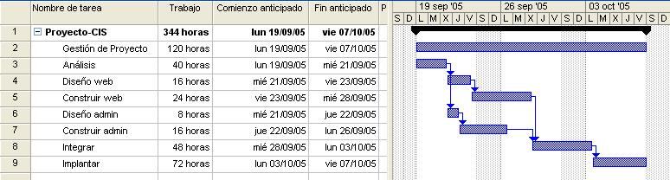
Planificación Detallada
Optimización
Conceptos clave para la optimización del proyecto
Paso adelante
Paso atrás
Ruta crítica
Reasignación de recursos
Paso adelante
Estimar la fecha más temprana para comenzar y terminar cada tarea
Comenzando por la fecha de inicio del proyecto
Estima la fecha de fin más optimista

Slide 13
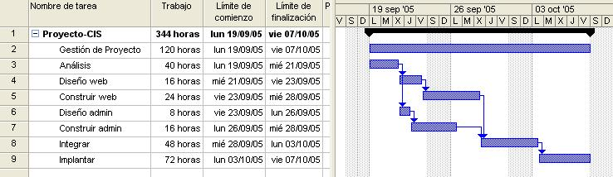
Planificación Detallada
Paso atrás
Estimar cuales pueden ser las fechas mas retrasadas para el inicio y fin de cada tarea sin causar retrasos en el proyecto. Se puede estimar con la fecha de entrega calculada por “paso adelante”, o con la fecha de entrega deseada
Al calcular con la fecha de entrega por “paso adelante” se debe obtener a la misma fecha de inicio.
Al calcular con la fecha de entrega esperada se obtiene la fecha límite para comenzar el proyecto

Slide 14
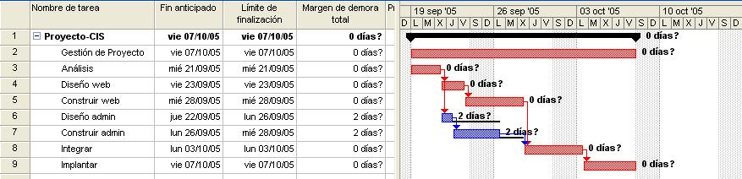
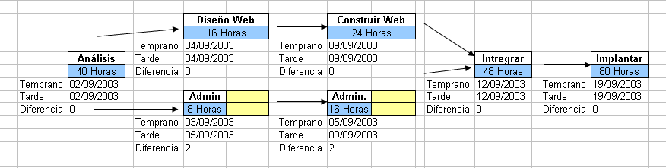
Planificación Detallada
Demora total
Diferencia entre las fechas calculadas con “paso adelante” y “paso atrás” para cada tarea
Retraso máximo para una tarea sin retrasar sin afectar a la fecha de entrega del proyecto
La demora total se comparte entre las tareas en una cadena. Si se emplea en una tarea ya no queda disponible para otras.

Slide 15
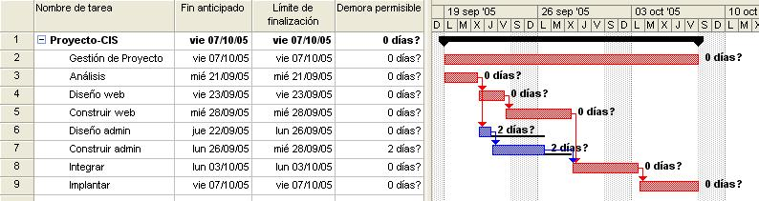
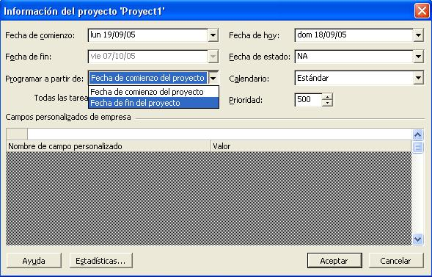
Planificación Detallada
Demora permisible
Tiempo que puede retrasarse una tarea sin afectar a la agenda del proyecto
Algunos programas como MS Project pueden hacer los cálculos de forma automática

Slide 16
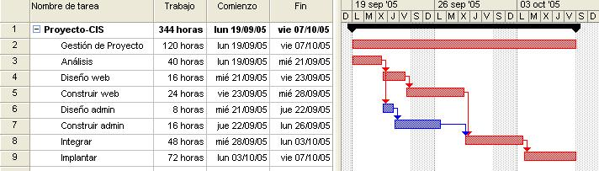
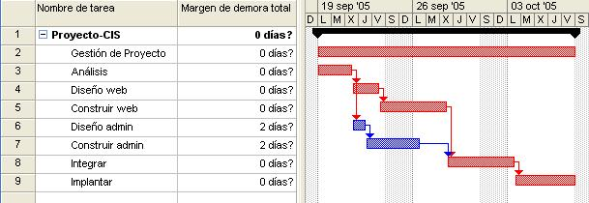
Planificación Detallada
Ruta crítica
Es la ruta más larga en el plan del proyecto, y delimita la fecha de entrega más temprana posible
Actividades críticas
Actividades que están en la ruta crítica y que no tienen demora permisible. Sus retrasos afectan al proyecto

Slide 17
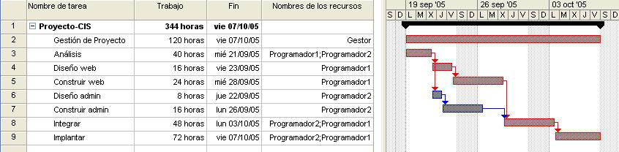
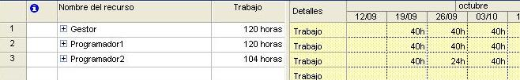
Planificación Detallada
Optimización de agenda
1.- Dirigir el esfuerzo de trabajo sobre las actividades de la ruta crítica
2.- Revisar la asignación de personas

Slide 18
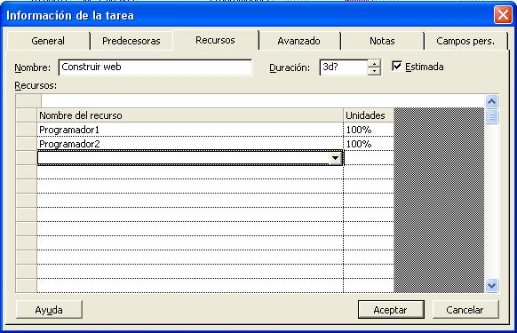
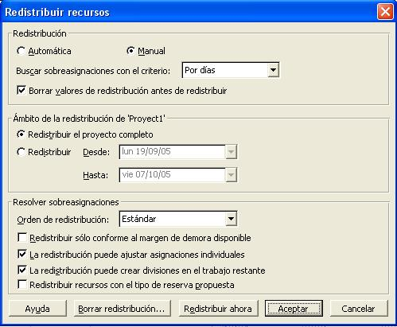
Planificación Detallada
Optimización de agenda
3.- Modificar la asignación
4.- Redistribuir a las personas

Slide 19
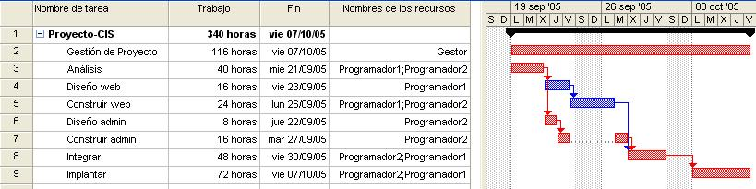

Planificación Detallada
Optimización de agenda
Nueva ruta crítica
Asignación mas eficiente

Slide 20
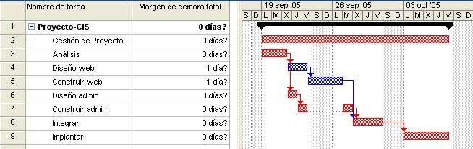
Planificación Detallada
Optimización de agenda
Reducción de la demora total
Recomendaciones
Duplicar la asignación de personas no significa “la mitad de tiempo”
Menos tiempo de entrega no significa menor presupuesto
Cada tarea debe tener un resultado cuantificable para comprobar que se ha realizado
Usar el sentido común

Slide 21
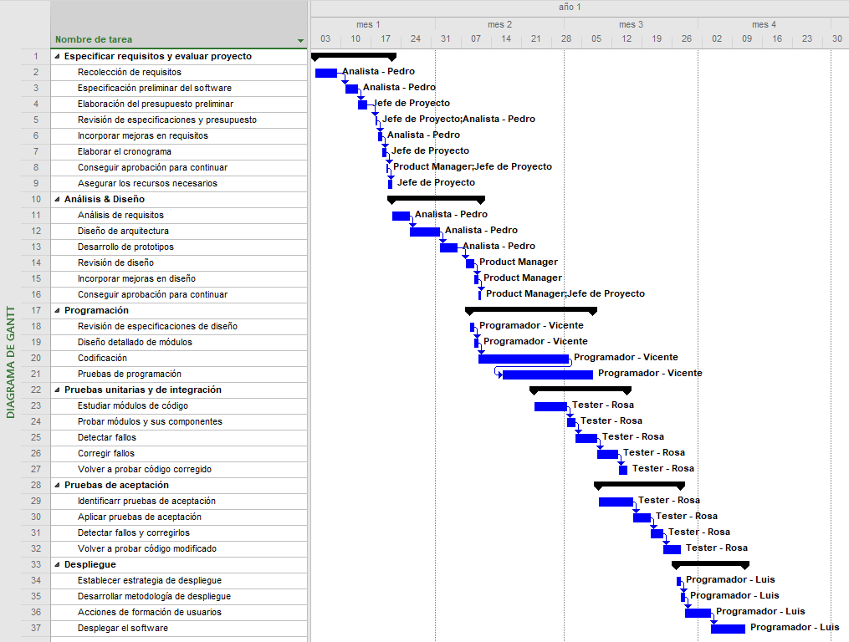

Slide 22
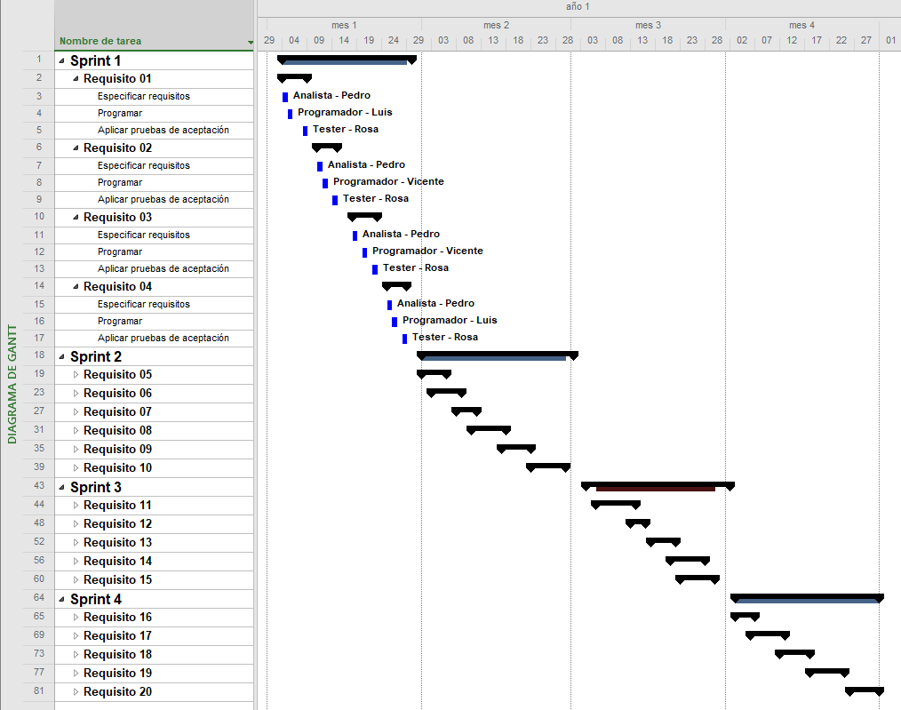

Slide 23
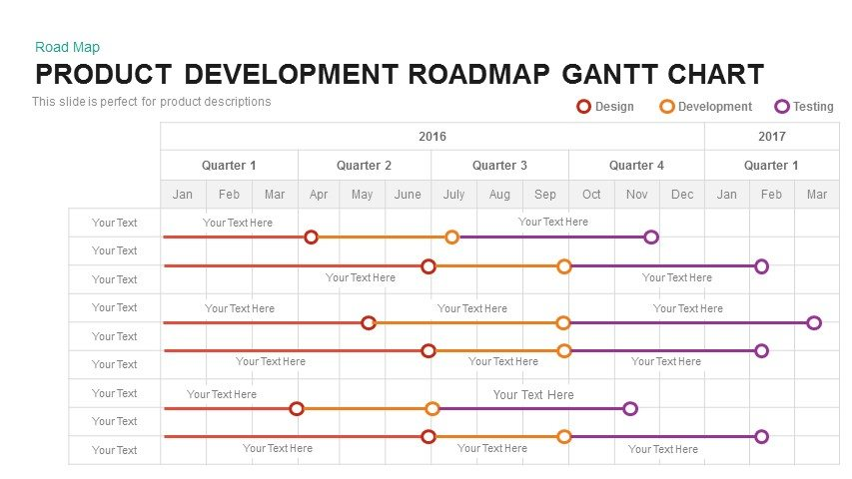

Slide 24
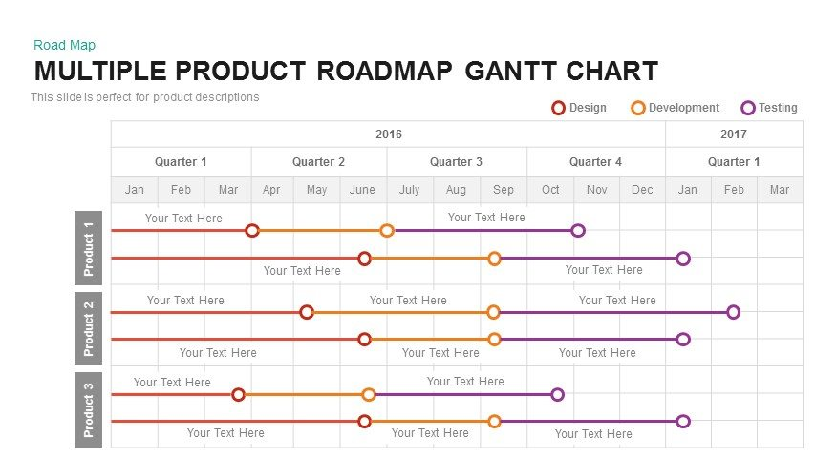

Slide 25
